Slide 1



szkoła podstawowa nr 32
z oddziałami integracyjnymi im. małego powstańca
w warszawie
oddział sportowy
judo

Slide 2








założenia wyjściowe oddziału sportowego
Cel tworzenia klasy
Czas realizacji
Miejsce realizacji
Nabór i selekcja
Liczba uczestników
Zarys organizacyjny

Slide 3
cel tworzenia klasy
Cele ogólne:
1. Wdrażanie dzieci i młodzieży do całożyciowego, samodzielnego i przynoszącego satysfakcję uczestnictwa w kulturze fizycznej.
2. Wspomaganie harmonijnego rozwoju psychofizycznego dzieci i młodzieży.
3. Rozwijanie zainteresowań i uzdolnień sportowych uczniów.
4. Kształtowanie postaw i wychowanie w duchu sportu oraz patriotyzmu.
5. Wspomaganie rozwoju judo w Polsce.
Cele kształcenia:
1. Kształtowanie podstawowych umiejętności technicznych i taktycznych w judo.
2. Kształtowanie dążeń ucznia do osiągnięcia mistrzostwa sportowego w judo.
3. Kształtowanie osobowości i postaw w oparciu o wartości tkwiące w sporcie.
4. Zapewnienie wszechstronnego przygotowania sprawnościowego.
5. Wzmocnienie zdrowia, przestrzeganie higieny osobistej.
6. Systematyczne uczestnictwo w rywalizacji sportowej.
7. Poznawanie i stosowanie zasad bezpieczeństwa podczas aktywności fizycznej.
Realizacja powyższych celów będzie widoczna w trzech płaszczyznach czasowych:
a. Płaszczyzna krótkotrwała (rok szkolny) – ocena na tej płaszczyźnie będzie dokonywana na podstawie testów sprawności ogólnej
oraz subiektywnej ocenie prowadzącego zajęcia,
b. Płaszczyzna średniookresowa ( do ukończenia szkoły podstawowej – rok 2034) – podstawą oceny poziomu sportowego dzieci,
będą wyniki zawodów ogólnowarszawskich (przede wszystkim Warszawska Olimpiada Młodzieży) i makroregionalnych (Mistrzostwa Regionu),
c. Płaszczyzna długookresowa – Szkolenie w Szkole Mistrzostwa Sportowego im. Janusza Kusocińskiego w Warszawie

Slide 4
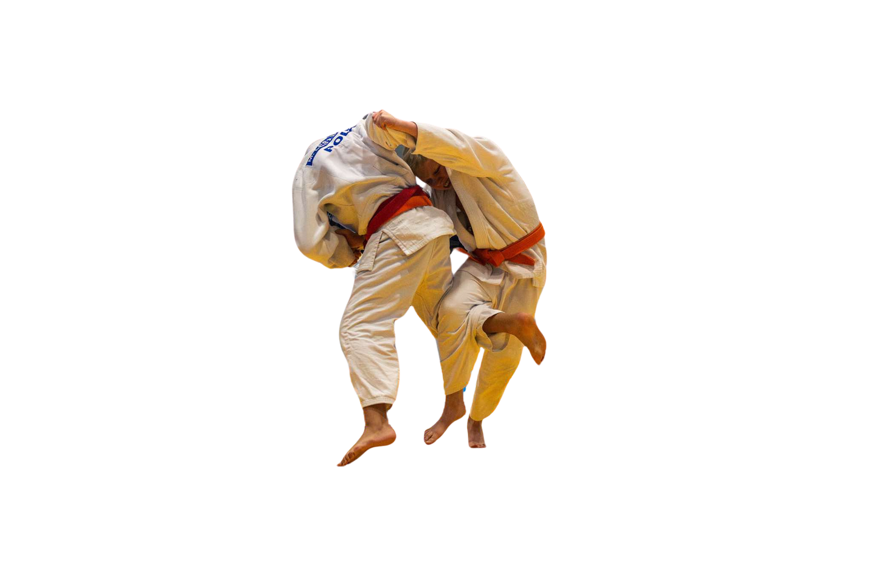
czas realizacji
Oddziału sportowego o profilu judo
rozpocznie naukę w roku szkolnym 2025/2026
zakończy naukę w roku szkolnym 2033/2034

Slide 5

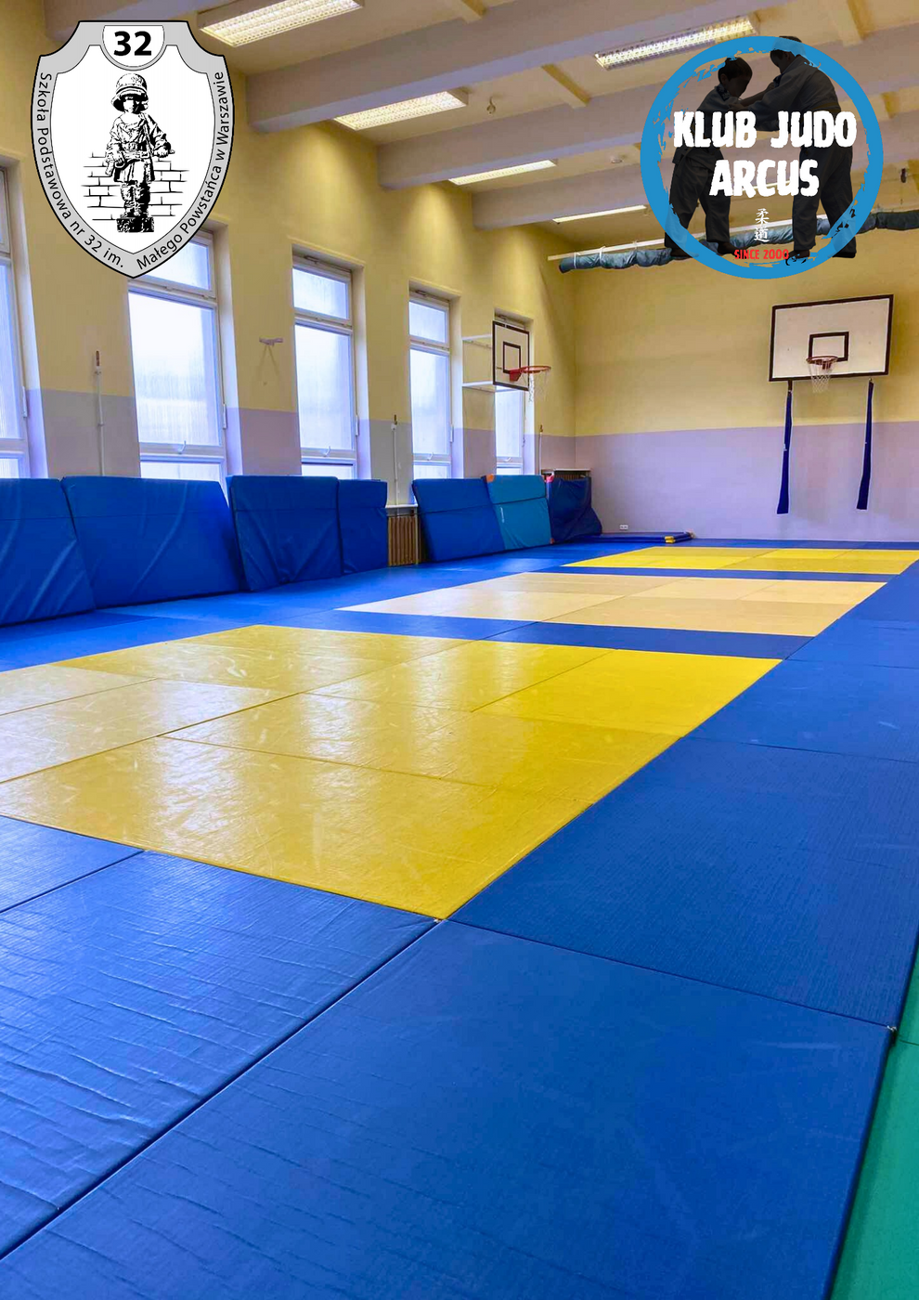

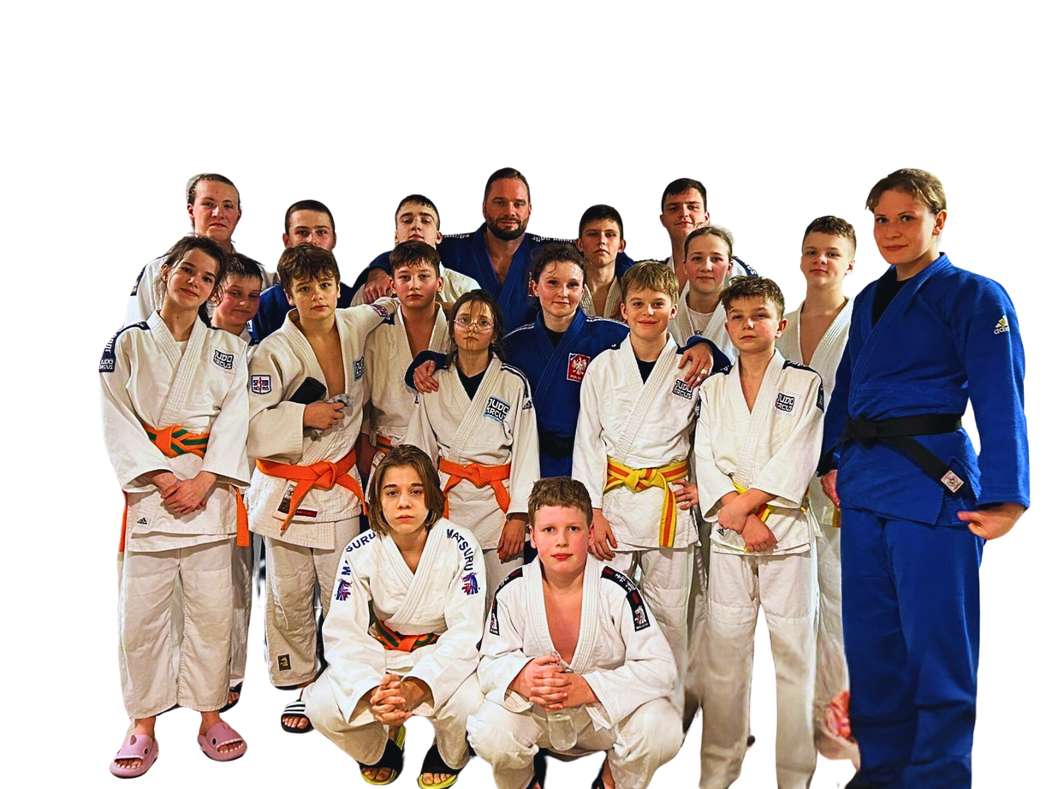
miejsce realizacji
Szkoła Podstawowa nr 32 z Oddziałami Integracyjnymi
ul. D.B. Meiselsa 1, 00-190 Warszawa
130
jedna z największych sal judo
w Warszawie
W pełni amortyzowana!!!

Slide 6
nabór i selekcja
Klasa tworzona będzie z dziewcząt i chłopców urodzonych w 2018 roku. Selekcja będzie przebiegała etapowo.
I etap – Wywiad z rodzicami, mający na celu określenie psychicznych i wolicjonalnych cech dziecka
II etap – Zorganizowanie sprawdzianów sprawności ogólnej i gimnastycznych
III etap - Wywiad lekarski
IV etap - Zgoda rodziców / opiekunów prawnych

Slide 7

Klasa w założeniu, ma być klasą koedukacyjną, składającą się z
ok. 20 uczniów
liczba uczniów

Slide 8
zarys organizacyjny
Program dotyczy szkolenia sportowego judo w klasach
1 - 3
4 - 8
Szkolenie sportowe w klasach sportowych i mistrzostwa sportowego zgodnie z rozrządzeniem MEN z dnia 27 marca 2017 poz. 671, obejmuje etapy szkolenia ukierunkowanego 10 – 15 lat.
W przypadku dzieci młodszych, zadaniem klasy o profilu judo, będzie przygotowanie ich do szkolenia sportowego od klasy IV.
Ilość zajęć sportowych
Klasy 1 - 3 (7 godzin) 4 godziny tygodniowo zajęć judo i 3 godziny tygodniowo wychowania fizycznego
Klasy 4 - 8 (10 godzin) 6 godzin tygodniowo zajęć judo i 4 godziny tygodniowo wychowania fizycznego, co daje ok. 198 godzin rocznie judo i wychowania fizycznego.

Slide 9
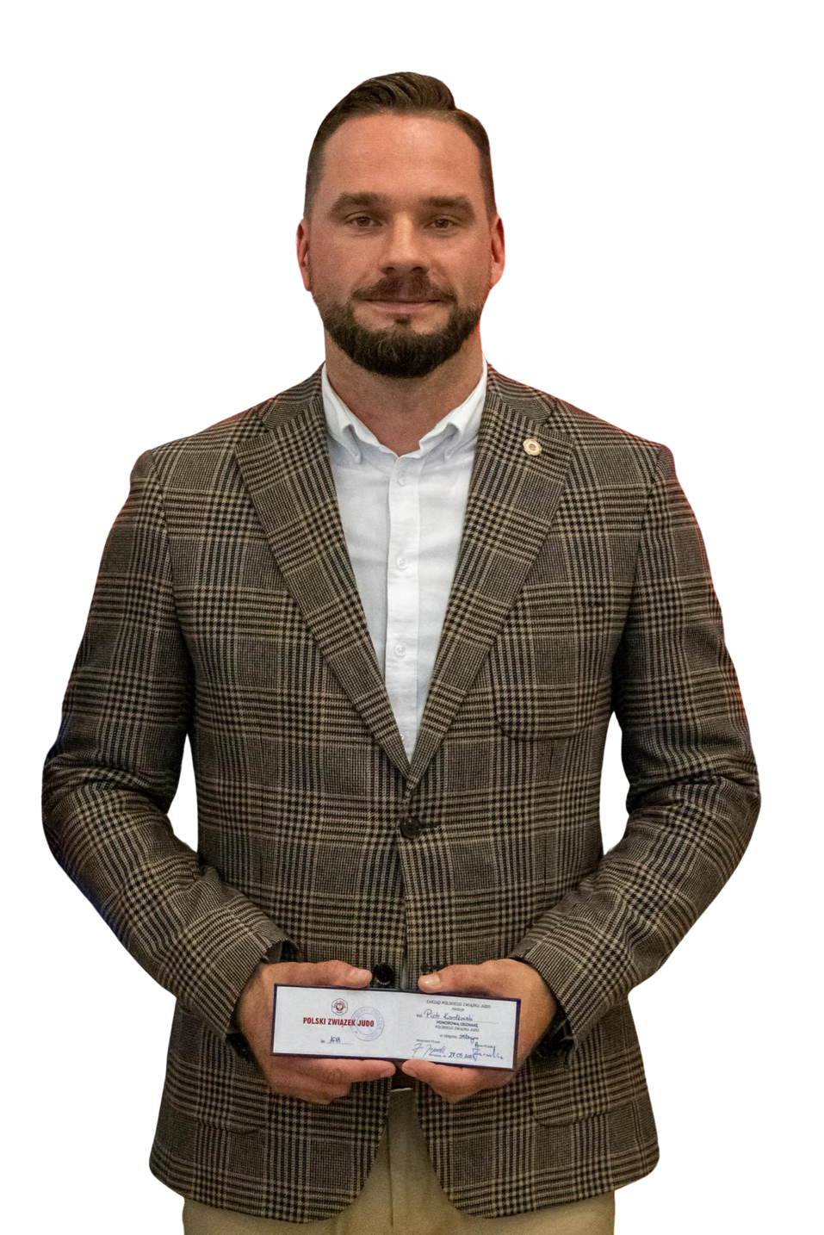
piotr Karolkowski
kilka słów o prowadzącym
  Nauczyciel, wychowawca, tata Zuzi i Antka
  licencjonowany trener Polskiego Związku judo (nr. licencji 550)
  absolwent Akademii Wychowania Fizycznego w Warszawie
  Trener II klasy
  Instruktor kulturystki
  Autor programu Ministerstwa Sportu “Wieloletni program szkolenia sportowego w zakresie judo w Szkołach Mistrzostwa Sportowego”
  Koordynator Kadr Wojewódzkich w latach 2018 - 2023
  Koordynator programu Światowej Federacji Judo „Judo in Schools” w latach 2018 - 2023
  Trener Kadry Narodowej juniorów w Judo w latach 2018 - 2022
  Wiceprezes ds. sportu Warszawsko Mazowieckiego Związku Judo
  Wicedyrektor Szkoły terapeutycznej
  Organizator, kierownik i wychowawca obozów sportowych

Slide 10


współpraca z licencjonowanym klubem polskiego związku judo

Slide 11
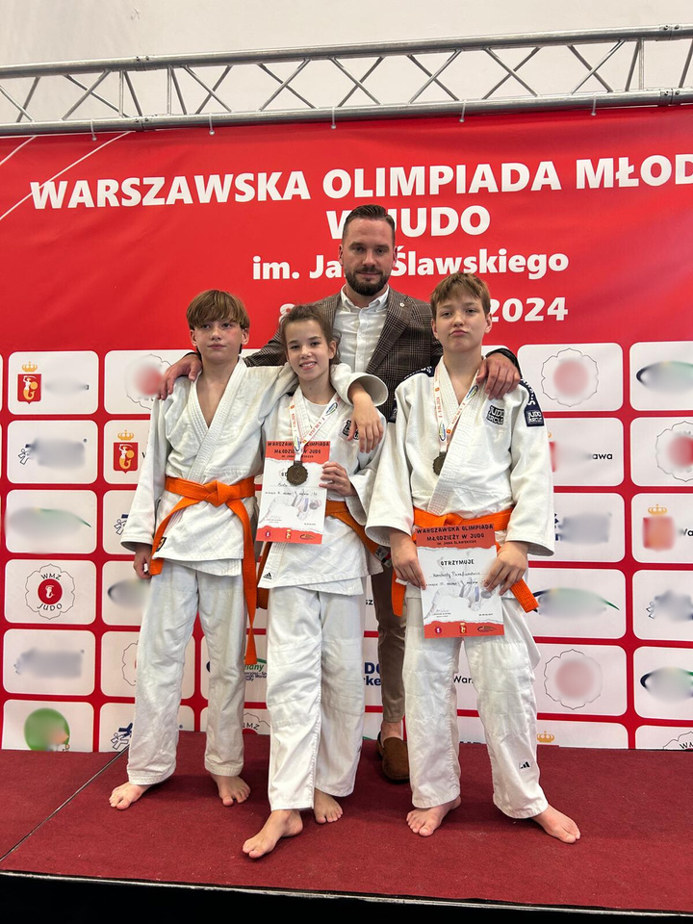
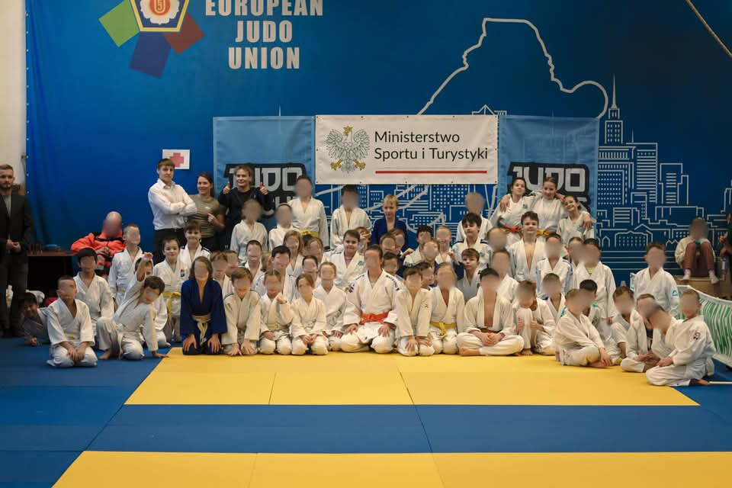
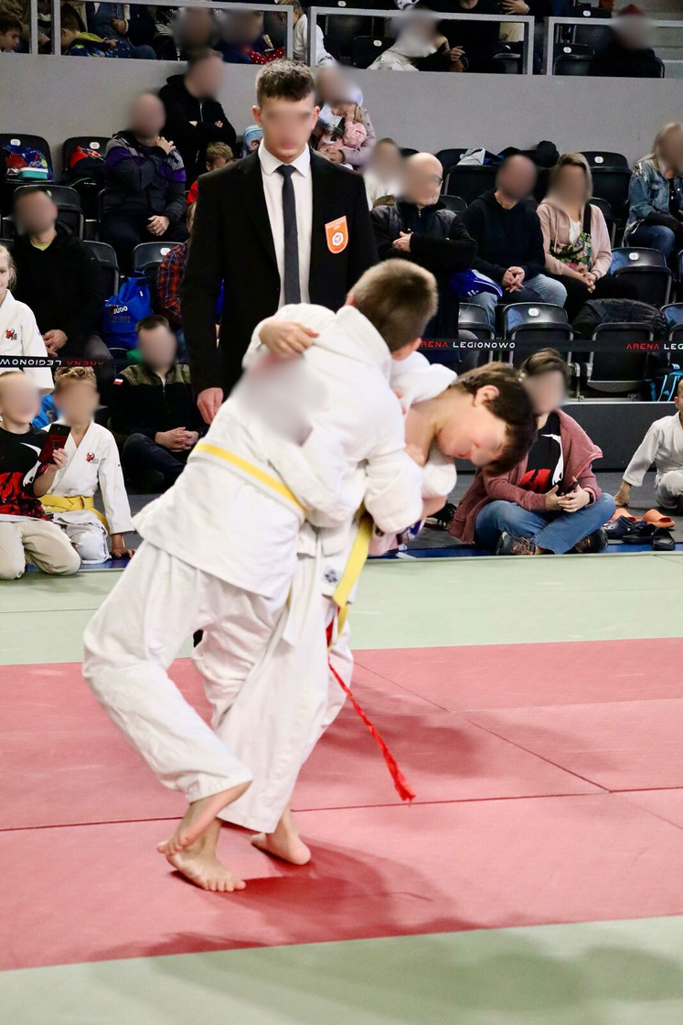
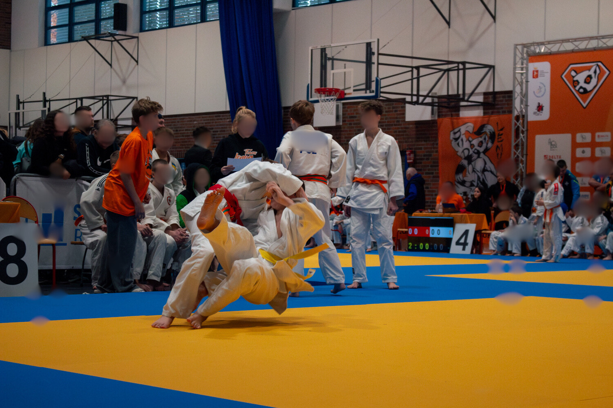
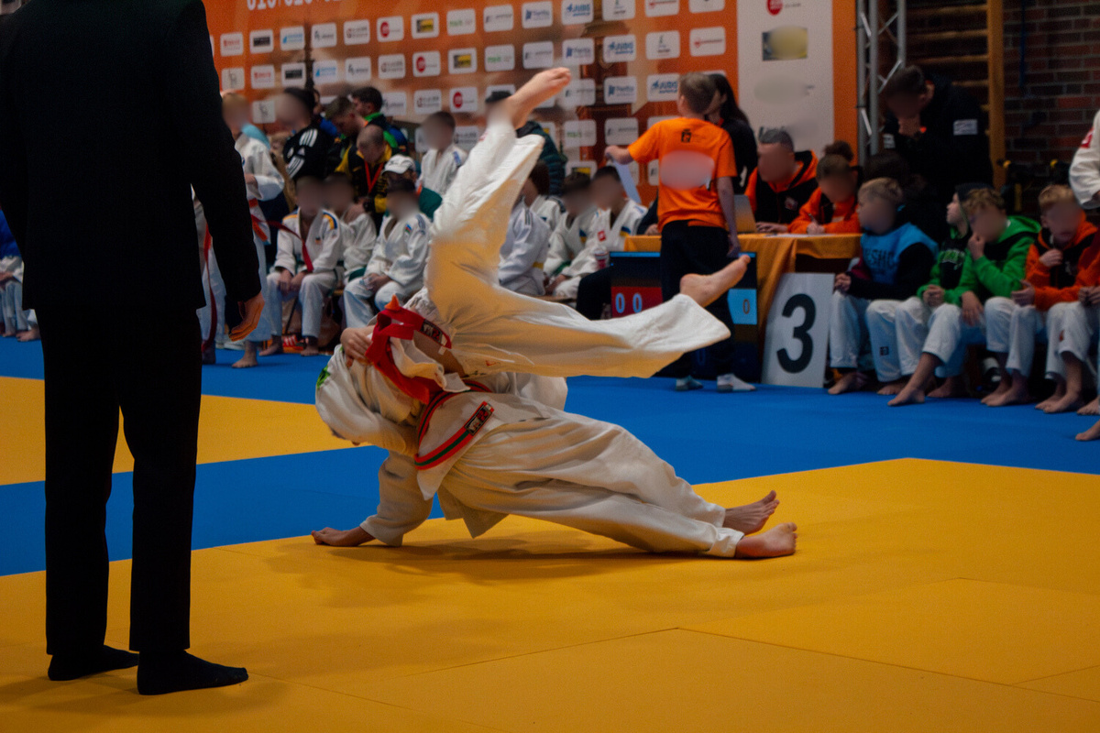

Slide 12
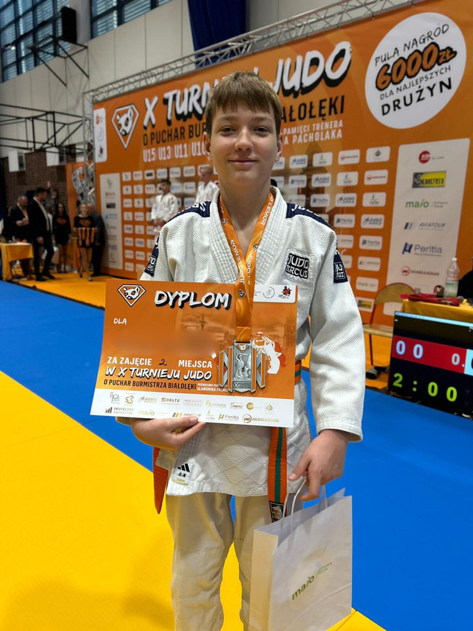
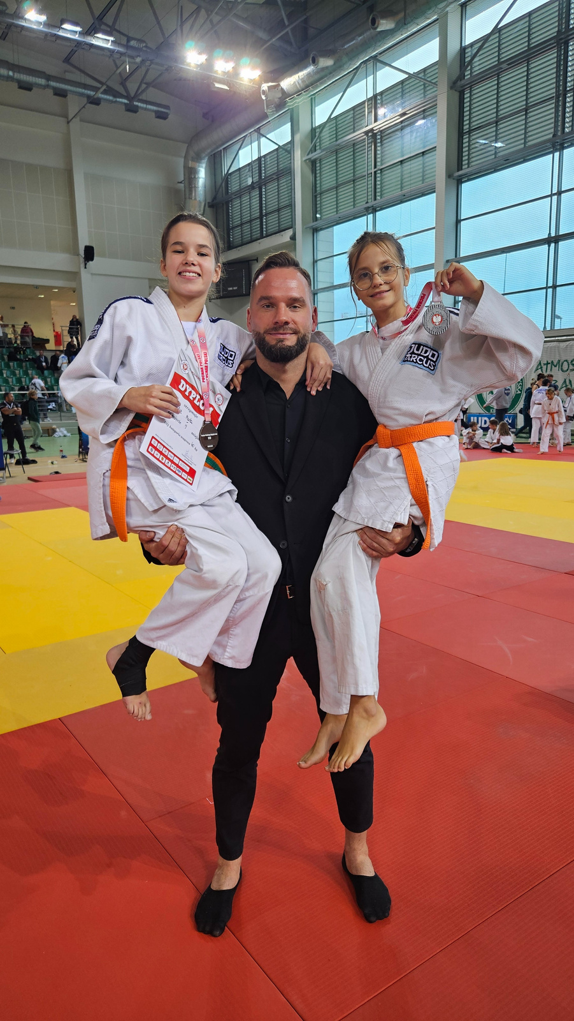
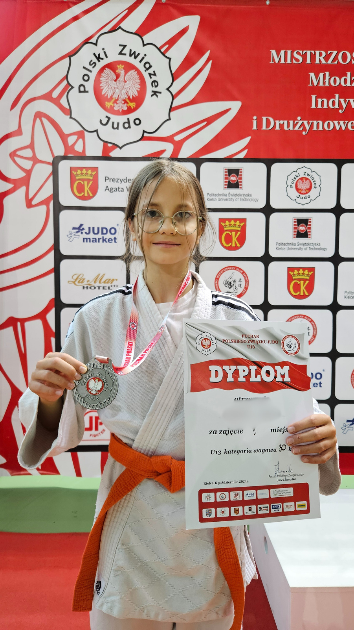
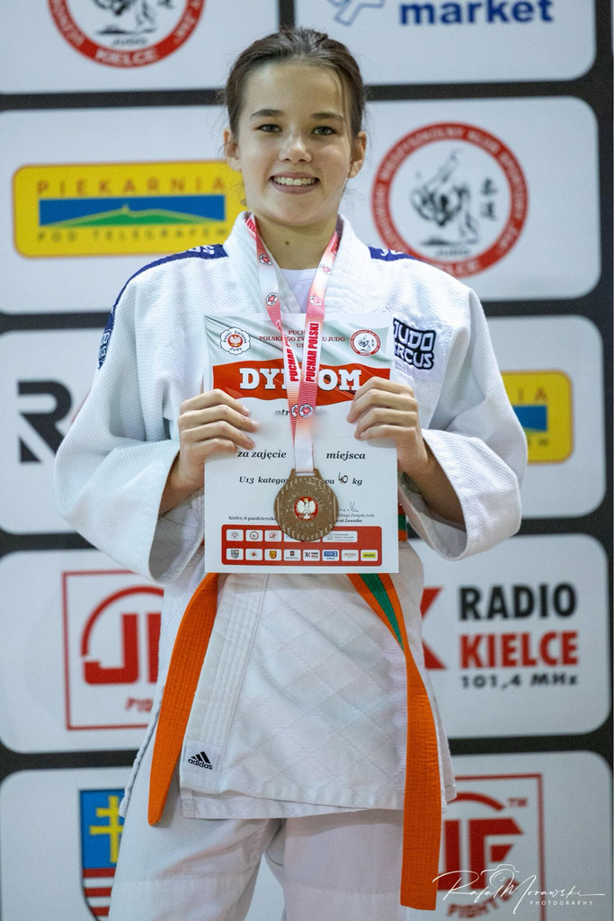
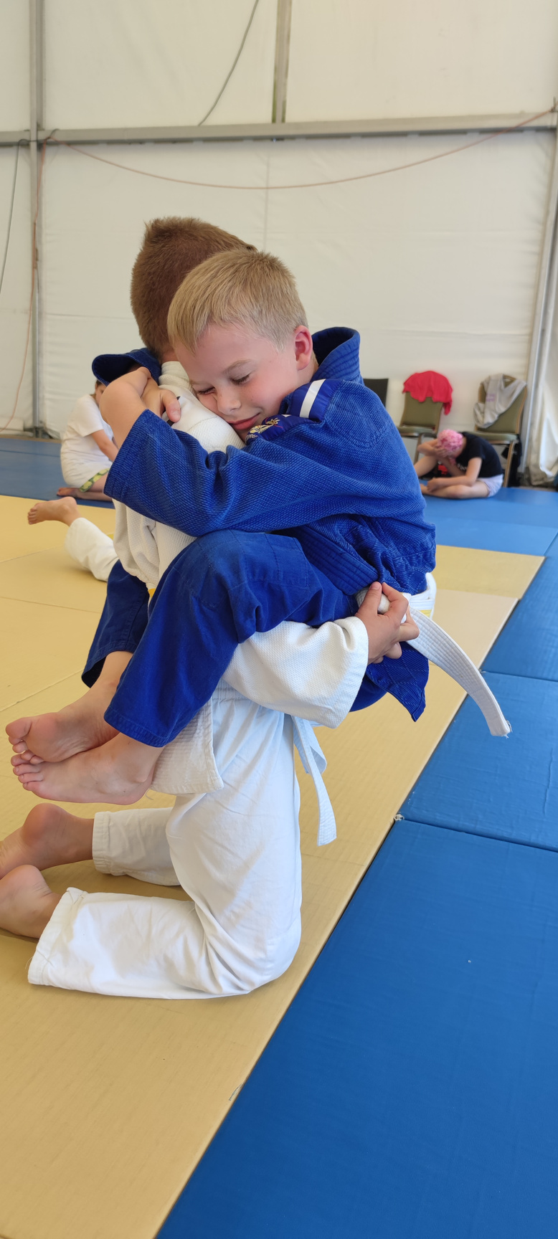
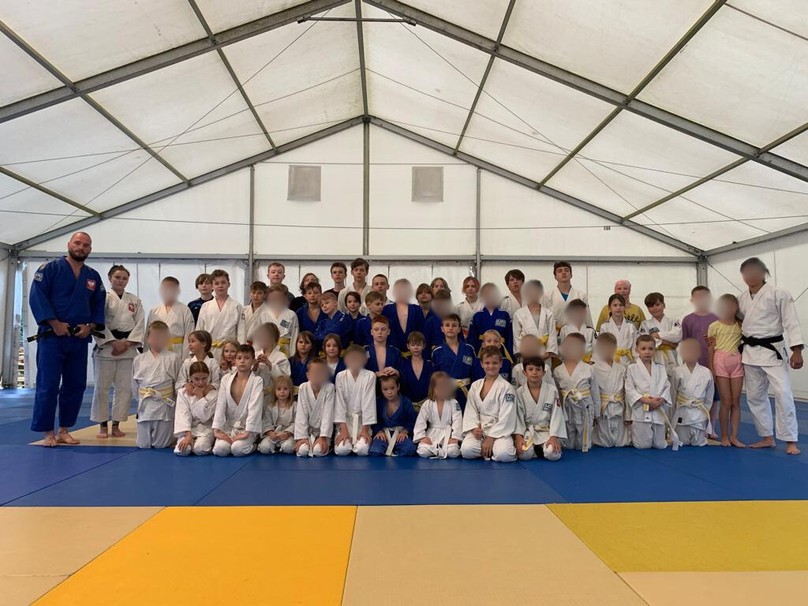
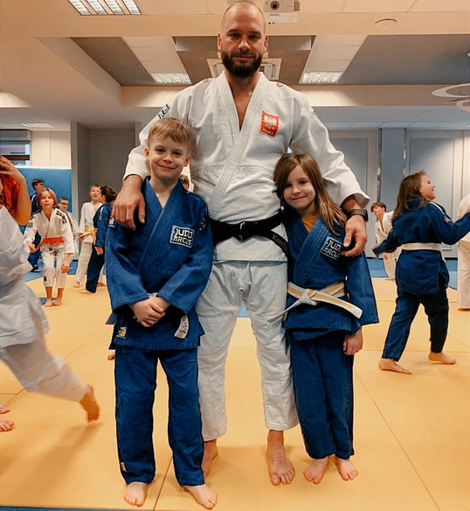

Slide 13
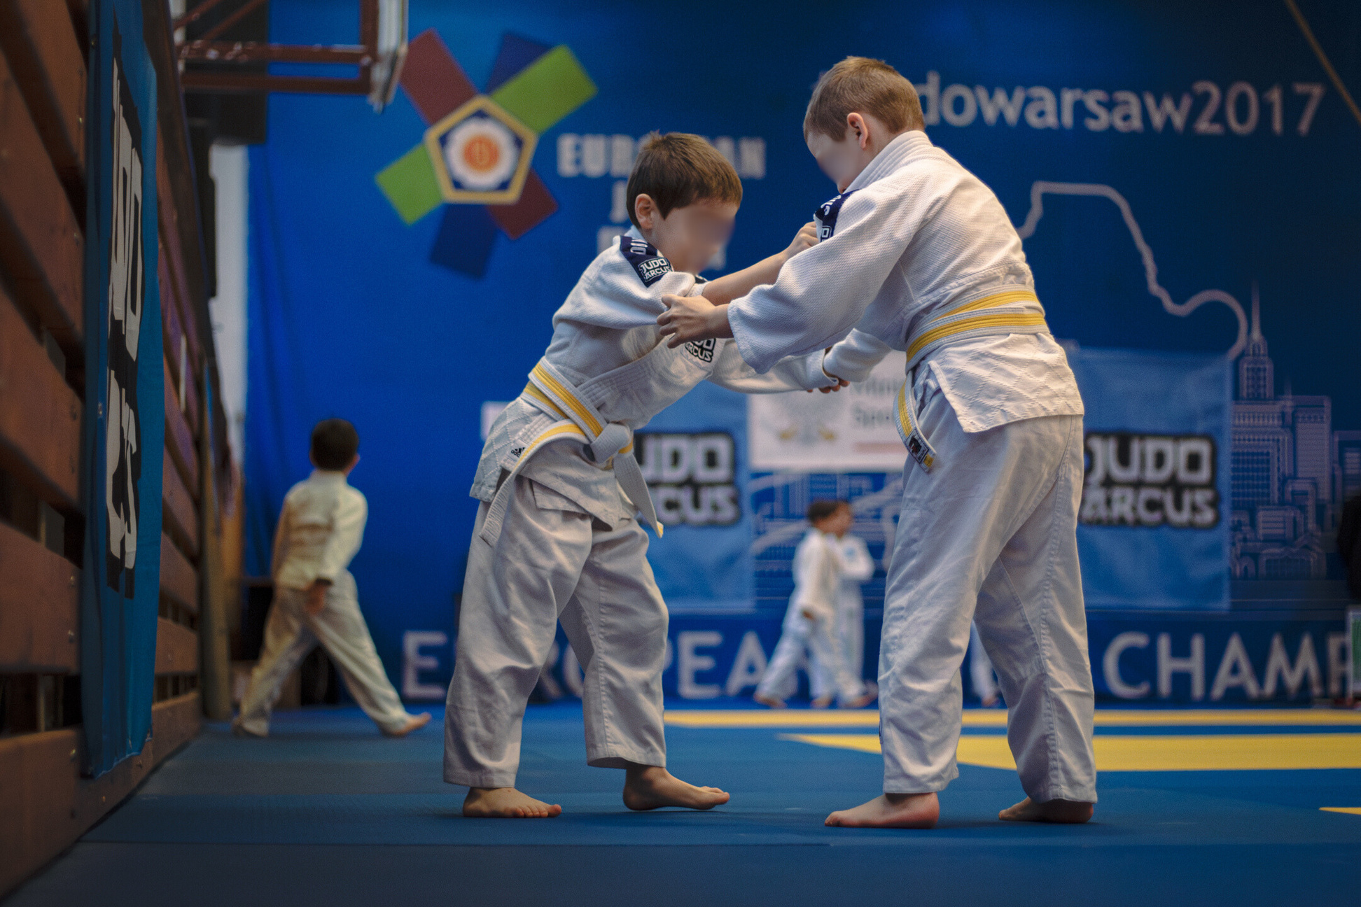
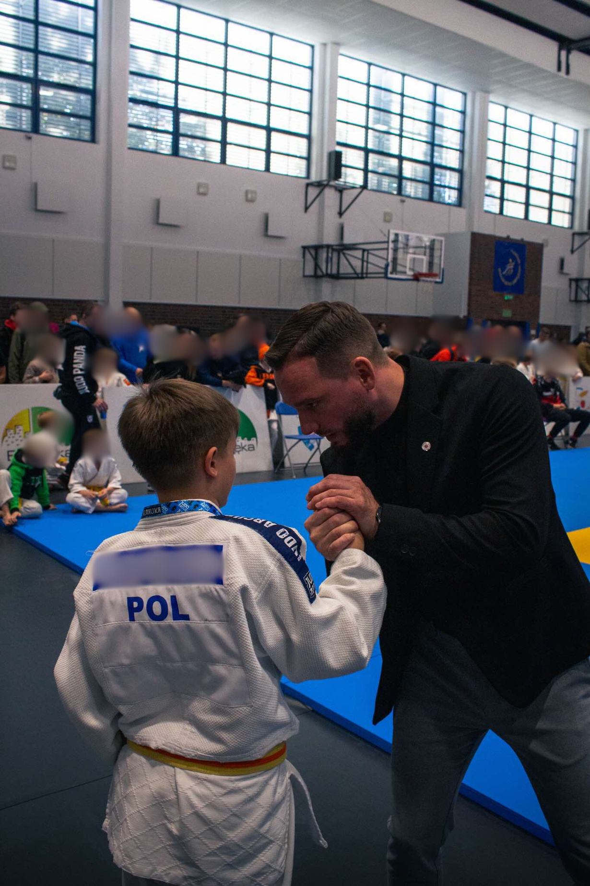

Slide 14
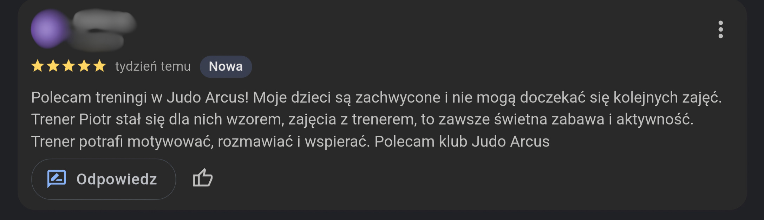
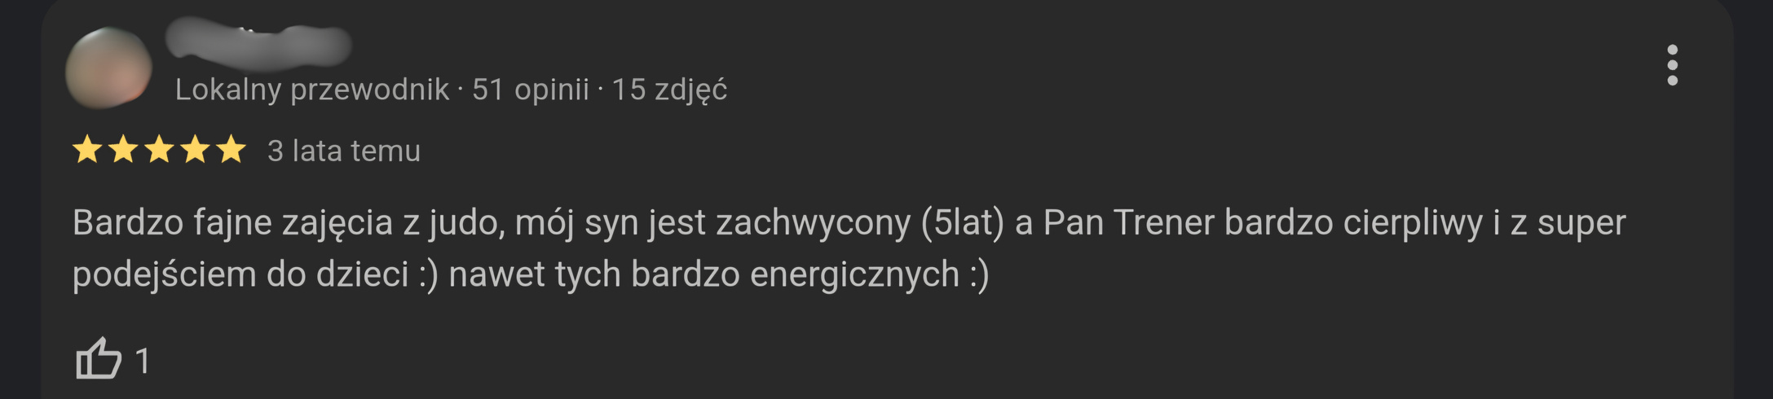
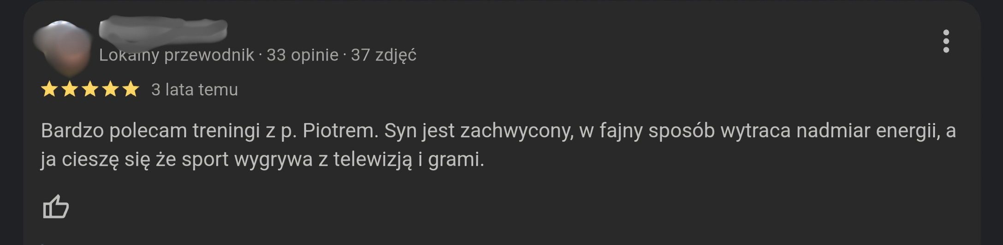
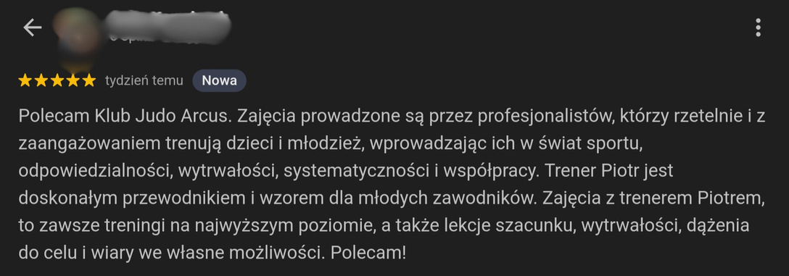
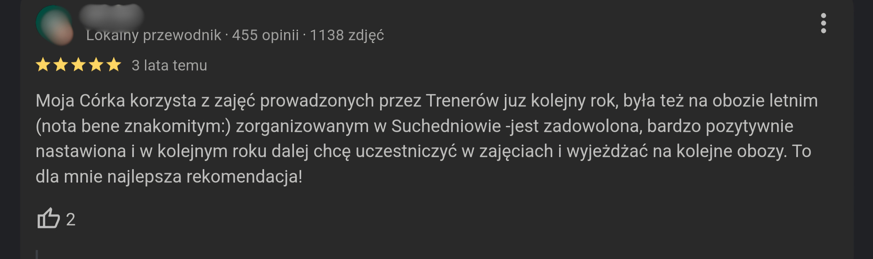
Opinie

Slide 15










Ważne
daty dotyczące rekrutacji Do klasy judo
Od 4 marca od godz. 13:00, do 10 marca do godz. 16:00
Rodzice rejestrują w systemie i składają wniosek o przyjęcie do klasy 1 sportowej
12 marca 10:00
Próba sprawności fizycznej dla dzieci, które ubiegają się o przyjęcie do oddziałów sportowych
!!! Do próby sprawnościowej, mogą przystąpić tylko dzieci w bardzo dobrym stanie zdrowia !!! Rodzice muszą złożyć w szkole orzeczenie od lekarza pierwszego kontaktu, które to potwierdza.
17 marca godz. 15:00
Informacja o wynikach próby sprawności fizycznej - kto ją zaliczył

Slide 16
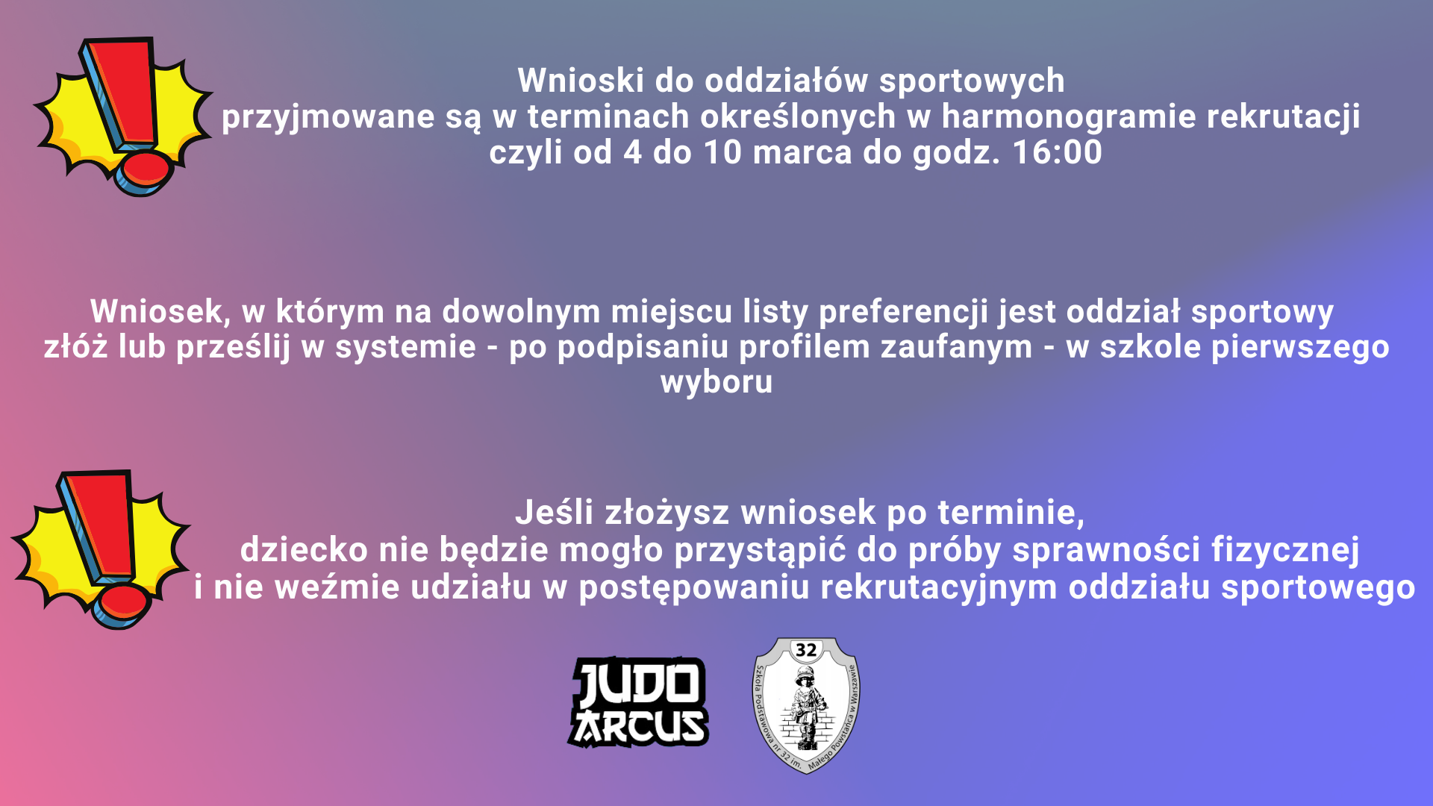

Slide 17
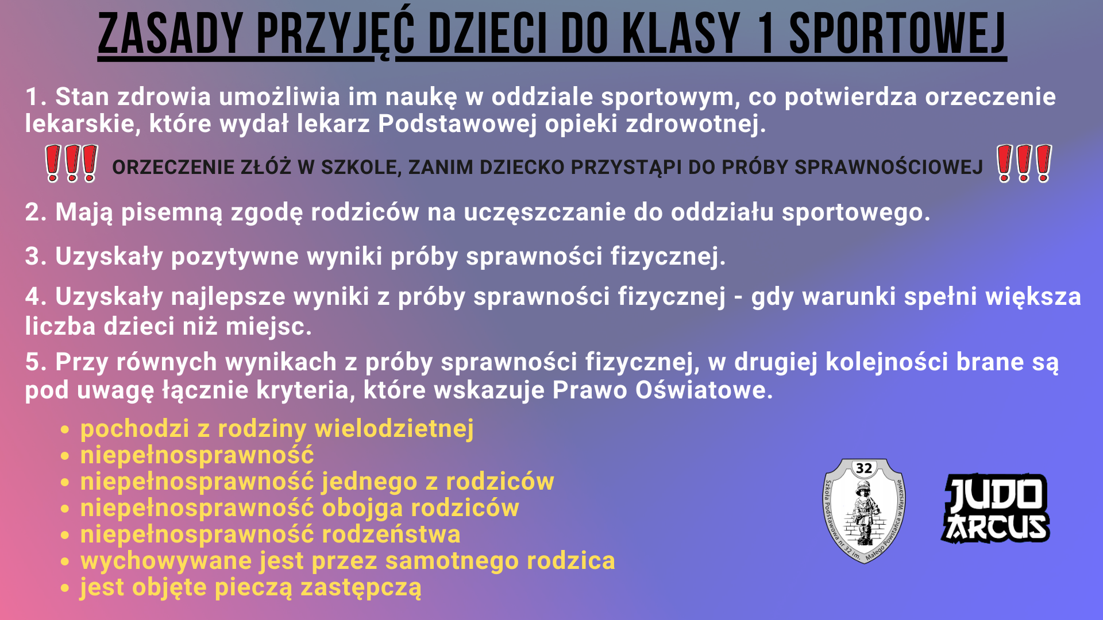

Slide 18
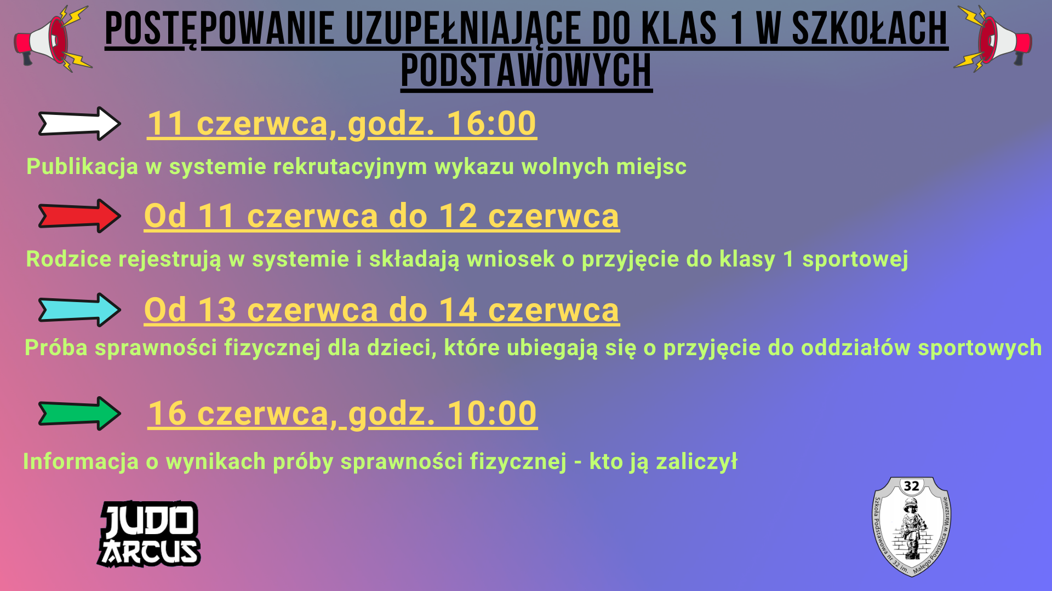

Slide 19




Testy sprawności fizycznej
Szybkość i zwinność
  bieg wahadłowy 4x5m
Siła i wytrzymałość
  skok w dal z miejsca
  podpór przodem o rękach prostych (deska)
  przysiady (ilość przez 30 sekund)
  rzut piłką lekarską (1kg) oburącz sprzed klatki piersiowej
Koordynacja i równowaga
  stanie na jednej nodze
Gibkość
  skłon w przód z pozycji siedzącej (test sit and reach)

Slide 20

Bieg wahadłowy 4 × 5 m
Dziecko biegnie tam i z powrotem czterokrotnie między liniami oddalonymi o 5 metrów. Czas mierzony stoperem.
Skok w dal z miejsca
Dziecko wykonuje skok obunóż z miejsca. Mierzymy odległość od linii startu do miejsca, gdzie wylądowały pięty.
Podpór przodem („deska”)
Dziecko utrzymuje pozycję planku na przedramionach. Mierzymy czas, jak długo utrzyma prawidłową postawę.
Przysiady w ciągu 30 sekund
Dziecko wykonuje jak najwięcej przysiadów przez 30 sekund.
Rzut piłką lekarską (1 kg) oburącz sprzed klatki piersiowej
Dziecko rzuca piłkę jak najdalej. Mierzymy odległość.
Stanie na jednej nodze
Dziecko staje na jednej nodze i utrzymuje równowagę. Mierzymy czas do momentu utraty równowagi.
Skłon w przód z pozycji siedzącej (test sit and reach)
Dziecko siedzi z nogami wyprostowanymi i wykonuje skłon do przodu, starając się sięgnąć jak najdalej.
Mierzymy odległość od palców rąk do stóp (lub dalej).

Slide 21

Bieg wahadłowy 4 × 5 m
5 pkt – < 10,5 s
4 pkt – 10,5–11,5 s
3 pkt – 11,6–12,5 s
2 pkt – 12,6–13,5 s
1 pkt – > 13,5 s
Skok w dal z miejsca (cm)
5 pkt – > 140 cm
4 pkt – 120–140 cm
3 pkt – 100–119 cm
2 pkt – 80–99 cm
1 pkt – < 80 cm
Podpór przodem (deska)
5 pkt – > 40 s
4 pkt – 30–40 s
3 pkt – 20–29 s
2 pkt – 10–19 s
1 pkt – < 10 s
Przysiady (30s)
5 pkt – > 25
4 pkt – 20–25
3 pkt – 15–19
2 pkt – 10–14
1 pkt – < 10
Stanie na jednej nodze
5 pkt – > 25 s
4 pkt – 20–25 s
3 pkt – 15–19 s
2 pkt – 10–14 s
1 pkt – < 10 s
Rzut piłką lekarską (1 kg)
5 pkt – > 4,5 m
4 pkt – 3,5–4,5 m
3 pkt – 2,5–3,4 m
2 pkt – 1,5–2,4 m
1 pkt – < 1,5 m
Skłon w przód z pozycji siedzącej
5 pkt – > 10 cm za stopami
4 pkt – 0–10 cm za stopami
3 pkt – palce sięgają do stóp
2 pkt – 0–10 cm przed stopami
1 pkt – > 10 cm przed stopami

Slide 22
Ocena końcowa testów
40–35 pkt – Świetna sprawność fizyczna
34–25 pkt – Dobra sprawność fizyczna
24–15 pkt – Przeciętna sprawność fizyczna
14–8 pkt – Poniżej przeciętnej sprawności fizycznej
< 8 pkt – Niska sprawność fizyczna – wymaga poprawy

Slide 23
“ ruch jest w stanie zastąpić każde lekarstwo, ale żadne lekarstwo nie jest w stanie zastąpić ruchu”

Slide 24

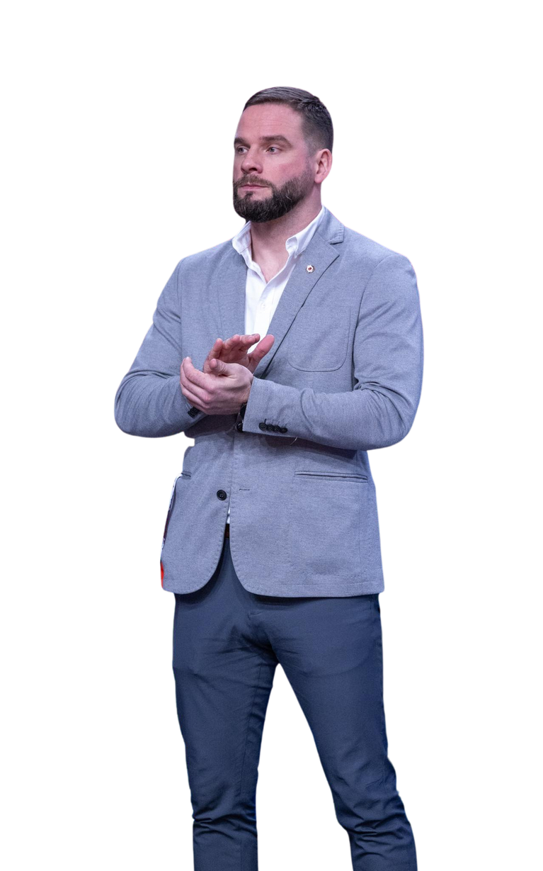
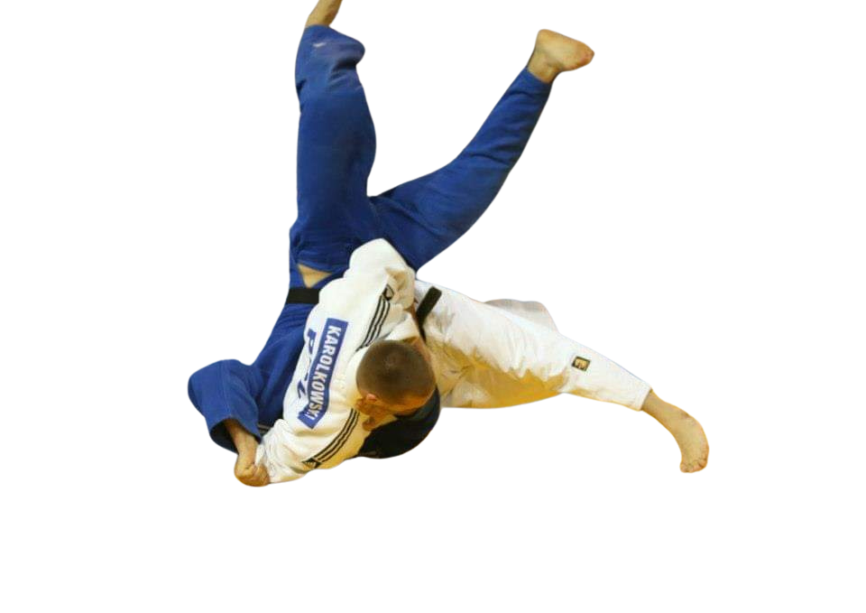
dziękujemy za uwagę

